Slide 1
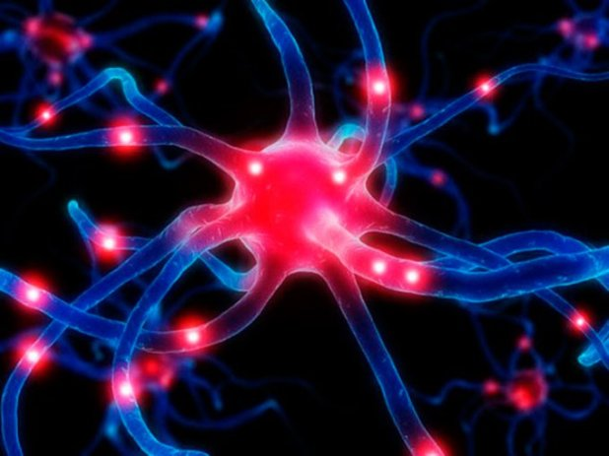
Гормоны
с точки зрения биолога

Slide 2
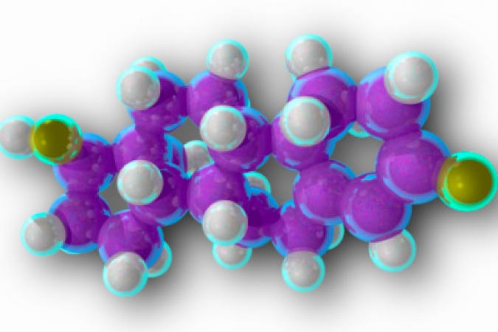
Гормо́ны (от греч. hormao — возбуждаю, привожу в движение) — биологически активные вещества, вырабатываемые в организме органами (железами внутренней секреции) или скоплениями специализированных клеток и оказывающие целенаправленное влияние на деятельность других органов и тканей. Гормоны являются важнейшими регуляторами физиологических процессов.
Термин «гормоны» был предложен в 1905 году английским физиологом Э. Старлингом.

Slide 3
Гормоны выполняют в организме следующие функции: - поддерживают гомеостаз; - влияют на скорость химических реакций; - регулируют физиологические функции организма; - регулируют дифференцировку клеток; - регулируют механизмы иммунитета; - регулируют психическую деятельность; - регулируют половое развитие; - регулируют обмен веществ.

Slide 5
Щитовидная железа

Slide 6
Надпочечники

Slide 8
Гипофиз

